Slide 1
1
3
4
مراجعة
الدرس 16
الدرس 15
الدرس 14
الدرس 13
5
4
3
2

Slide 2






أيقونات توجيهية
توجيهات الأستاذ(ة)
تعيين تلميذ للإجابة
المرور بين الصفوف
عرض فيديو
المرور للشريحة الموالية بعد عرض الفيديو.
العمل في ثنائيات

Slide 3
برمجة الأسبوع الرابع
(ة)خاص بالأستاذ
الدرس 14
الدرس 13
الدرس 1
الأعداد من 0 إلى 99 (1)
حساب مجموع 3 أعداد
فصل الملايين: قراءة وكتابة
الدرس 16
الدرس 15
حل مسائل متعلقة بالجمع أو الطرح (4)
الأعداد من 0 إلى 99 (2)
مراجعة
مُراجَعَةُ دُروسِ الْأُسْبوعِ الرابع

Slide 4
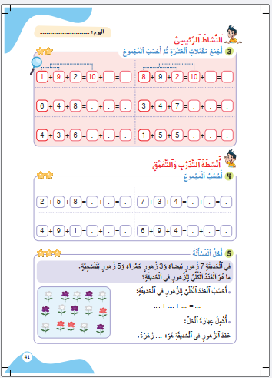
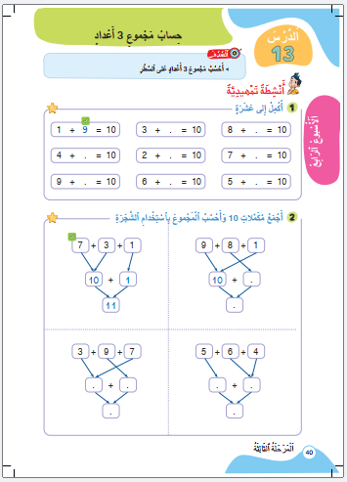
درس اليوم
(ة)خاص بالأستاذ
حساب مجموع 3 أعداد

Slide 5



(ة)خاص بالأستاذ
مراحل الدرس
1
افتتاح الدرس
1
12
1
2
5
نمذجة
1
ممارسة موجهة
3
20
1
ممارسة مستقلة
4
1
اختتام الدرس
5

Slide 6
(ة)خاص بالأستاذ
عند نهاية الدرس
على الأقل 80% من المتعلمين سيكونون قادرين على:
حساب مجموع 3 أعداد على السطر

Slide 7


مرحباً بكم في درس جديد مع مجد وندى

Slide 8

(ة)خاص بالأستاذ
افتتاح الدرس
1
قراءة و كتابة الأعداد من 50 إلى 99
أنشطة تمهيدية

Slide 9
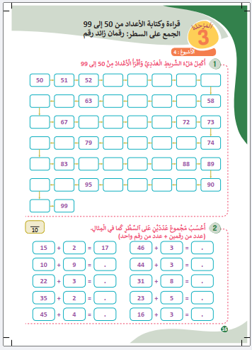

خذوا كراسات الحساب الذهني الصفحة 16 ستكملون هذا الجزء من الشريط العددي ، انتظروا الانطلاقة

Slide 10

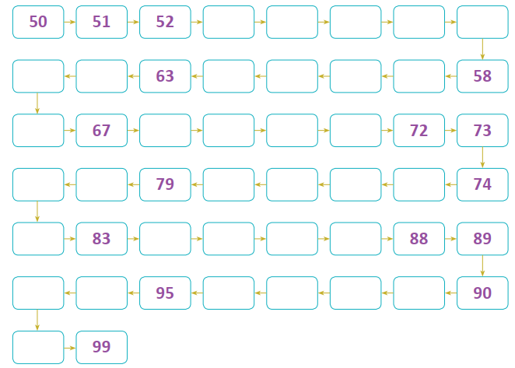

أَكملوا ملء هذا الجزء من الشريط العددي - لديكم دقيقة
1

Slide 11
صححوا . من يقرأ الأعداد؟
يسأل الأستاذ(ة) التلاميذ عن عدد الأخطاء المرتكبة لتحديد بطل الحساب الذهني ويحفز المتعثرين
53
54
55
56
57
65
64
62
61
60
59
66
68
69
70
71

Slide 12
(ة)خاص بالأستاذ
افتتاح الدرس
1
قراءة و كتابة الأعداد من 50 إلى 99
أنشطة تمهيدية

Slide 13


خذوا ألواحكم

Slide 14
أكملوا إلى عشرة
8 + . = 10

Slide 15
ارفعوا الألواح

Slide 16
صححوا : مكمل 8 إلى 10 هو 2 إذن 10 = 2 + 8
8 + 2 = 10

Slide 17
أكملوا إلى عشرة
6 + . = 10

Slide 18
ارفعوا الألواح

Slide 19
صححوا : مكمل 6 إلى 10 هو 4 إذن 10 = 4 + 6
6 + 4 = 10

Slide 20
(ة)خاص بالأستاذ
نمذجة
2
حساب مجموع 3 أعداد على السطر

Slide 21


انتبهوا الآن، سنتعرف مع ندى و مجد كيف نحسب مجموع 3 أعداد على السطر بالإكمال إلى 10

Slide 22
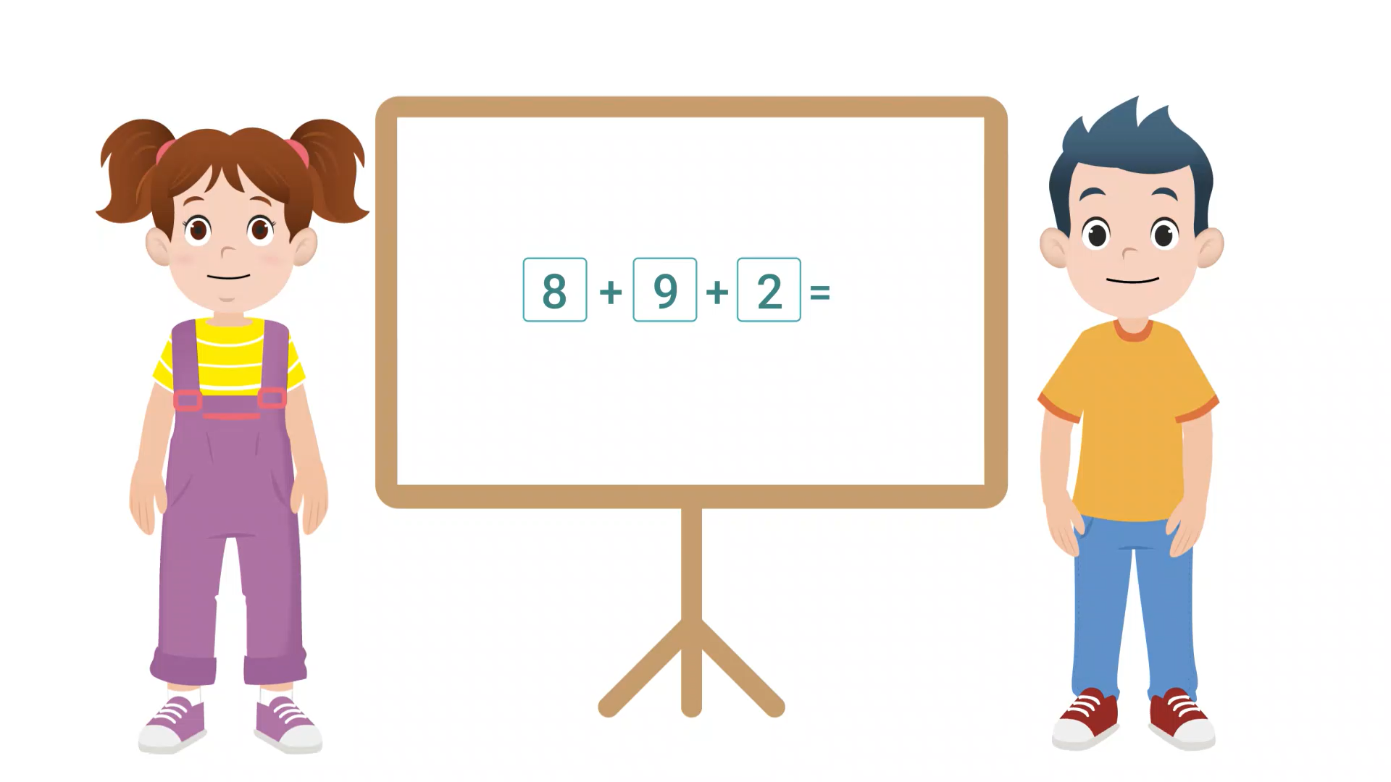
عرض فيديو النمذجة

Slide 23
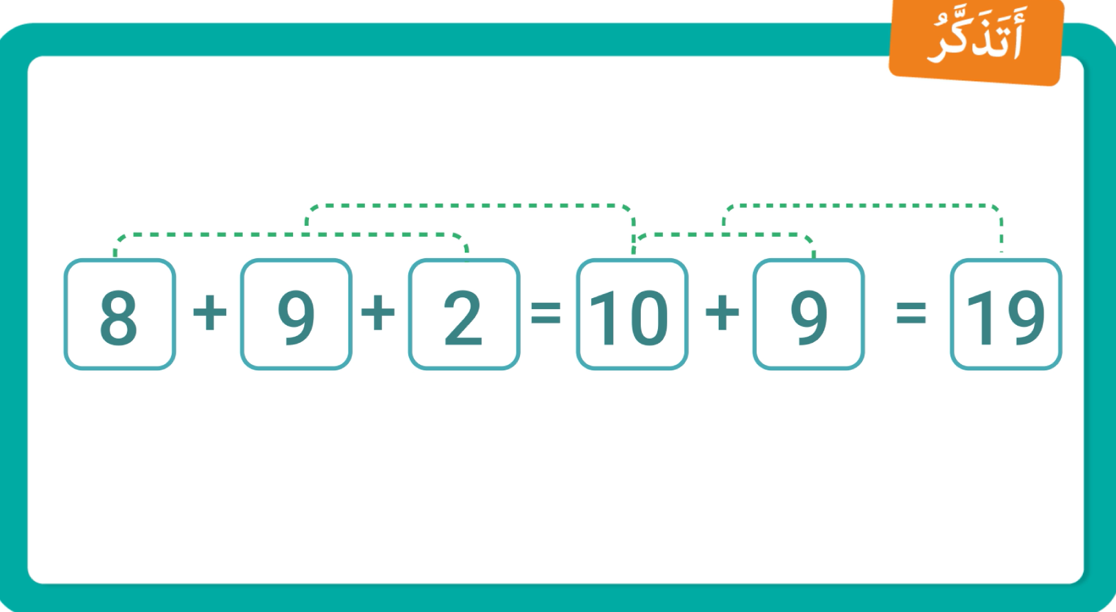
من يذكرنا بخطوات حساب مجموع 3 أعداد على السطر بالإكمال إلى 10 ؟

Slide 24
(ة)خاص بالأستاذ
ممارسة موجهة
3
النشاط 1
النشاط 2
النشاط 3

Slide 25
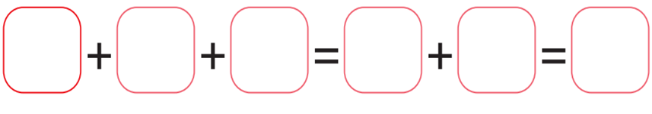
انتبهوا ، نريد أن نحسب مجموع هذه الأعداد على السطر .
سننجز هذا النشاط خطوة خطوة
7
3
5

Slide 26

ماذا نفعل في الخطوة الأولى ؟
أحسب المجموع
3
أضيف العدد المتبقي
2
أبحث عن المكملين للعشرة
1
7
3
5

Slide 27
من يقوم إلى السبورة ليحدد العددين المكملين لعشرة ؟
أحسب المجموع
3
أضيف العدد المتبقي
2
أبحث عن المكملين للعشرة
1
7
3
5

Slide 28

نصحح: العددان المكملان لعشرة هما 7و3 أي 10 = 3 + 7 نصلهما بخط هكذا ونكتب 10
أحسب المجموع
3
أضيف العدد المتبقي
2
أبحث عن المكملين للعشرة
1
7
3
5
10

Slide 29
ماذا نفعل في الخطوة الثانية ؟
أحسب المجموع
3
أضيف العدد المتبقي
2
أبحث عن المكملين للعشرة
1
7
3
5
10

Slide 30
قوموا بإضافة العدد المتبقي للعدد 10
أحسب المجموع
3
أضيف العدد المتبقي
2
أبحث عن المكملين للعشرة
1
7
3
5
10

Slide 31
ارفعوا الألواح

Slide 32
صححوا : العدد المتبقي هو 5 نكتب 5
أحسب المجموع
3
أضيف العدد المتبقي
2
أبحث عن المكملين للعشرة
1
7
3
5
10
5

Slide 33
ماذا نفعل في الخطوة الثالثة ؟
أحسب المجموع
3
أضيف العدد المتبقي
2
أبحث عن المكملين للعشرة
1
7
3
5
10
5

Slide 34
احسبوا المجموع
أحسب المجموع
3
أضيف العدد المتبقي
2
أبحث عن المكملين للعشرة
1
7
3
5
10
5

Slide 35
ارفعوا الألواح

Slide 36
صححوا : لدينا 15 = 5 + 10 إذن 15 = 5 + 3 +7
أحسب المجموع
3
أضيف العدد المتبقي
2
أبحث عن المكملين للعشرة
1
7
3
5
10
5
15

Slide 37
(ة)خاص بالأستاذ
ممارسة موجهة
3
النشاط 1
النشاط 2
النشاط 3

Slide 38
خذوا ألواحكم

Slide 39
جمعوا مكملات العشرة ثم احسبوا المجموع
9
4
1

Slide 40
ارفعوا الألواح

Slide 41

صححوا :14 = 4 + 10 = 1 + 4 + 9 ، من يشرح لنا كيف توصل للجواب ؟
9
4
1
10
4
14

Slide 42
جمعوا مكملات العشرة ثم احسبوا المجموع
6
4
2

Slide 43
ارفعوا الألواح

Slide 44
صححوا :12 = 2 + 10 = 2 + 4 + 6 ، من يشرح لنا كيف توصل للجواب ؟
6
4
2
10
2
12

Slide 45
جمعوا مكملات العشرة ثم احسبوا المجموع
8
7
2

Slide 46
ارفعوا الألواح

Slide 47
صححوا :17 = 7 + 10 = 2 + 7 + 8 ، من يشرح لنا كيف توصل للجواب ؟
8
7
2
10
7
17

Slide 48
(ة)خاص بالأستاذ
ممارسة موجهة
3
النشاط 1
النشاط 2
النشاط 3

Slide 49

الآن خذوا كراساتكم الصفحة 41 سنطبق ما تعلمناه في النشاط رقم 3؛ سأشرح لكم التعليمة. انتظروا الانطلاقة.

Slide 50

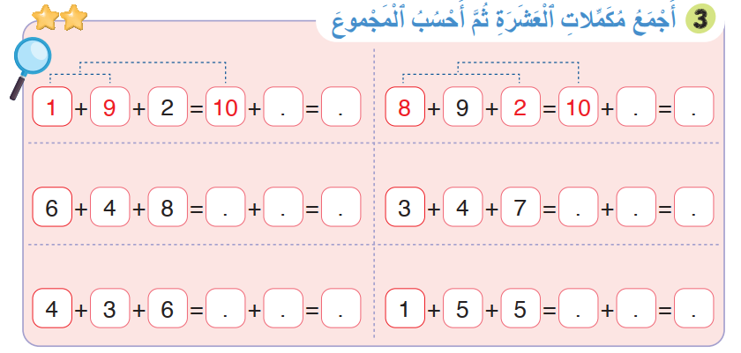

لديكم 7 دقائق للإنجاز؛ سأمر بين الصفوف لمساعدتكم؛
7

Slide 51

الآن ستشتغلون في ثنائيات كل واحد يقارن إنجازه مع إنجاز زميله، استعينوا ببطاقة التذكر

Slide 52
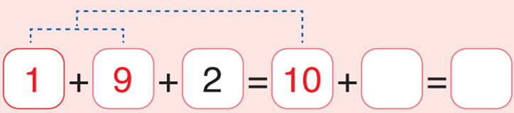
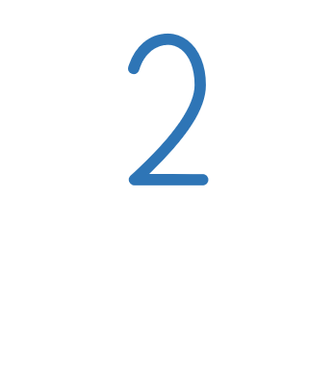
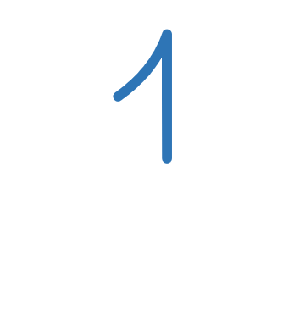
نصحح جماعة :
يعين الأستاذ(ة) أحد المتعلمين للقيام إلى السبورة للتصحيح

Slide 53
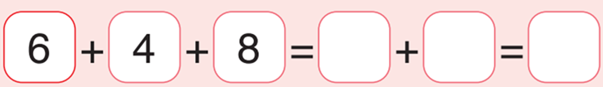
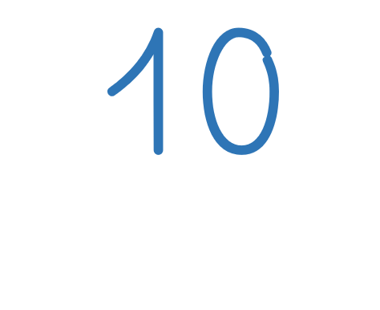
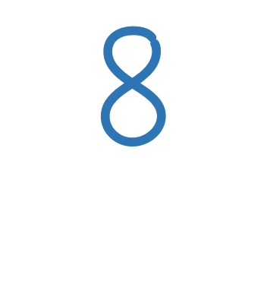
نصحح جماعة :
يعين الأستاذ(ة) أحد المتعلمين للقيام إلى السبورة للتصحيح

Slide 54

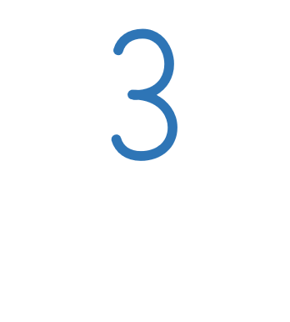
نصحح جماعة :
يعين الأستاذ(ة) أحد المتعلمين للقيام إلى السبورة للتصحيح

Slide 55
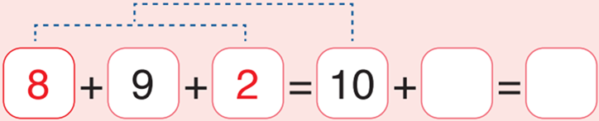
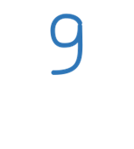
نصحح جماعة :
يعين الأستاذ(ة) أحد المتعلمين للقيام إلى السبورة للتصحيح

Slide 56

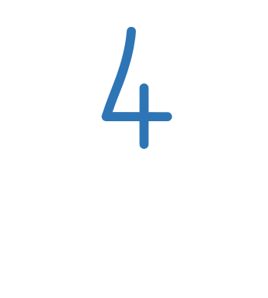
نصحح جماعة :
يعين الأستاذ(ة) أحد المتعلمين للقيام إلى السبورة للتصحيح

Slide 57

نصحح جماعة :
يعين الأستاذ(ة) أحد المتعلمين للقيام إلى السبورة للتصحيح

Slide 58
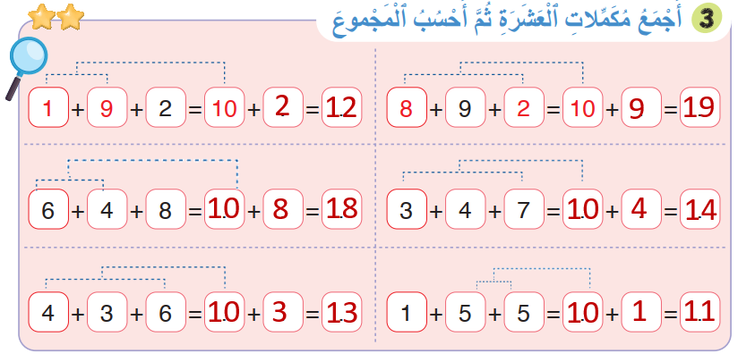
صححوا على كراساتكم

Slide 59
(ة)خاص بالأستاذ
ممارسة مستقلة
4
أنجز بمفردي

Slide 60


الآن ستنجزون النشاط رقم 4 الصفحة 41 .
سأمر بين الصفوف لمساعدتكم و مراقبة كراساتكم .
7

Slide 61
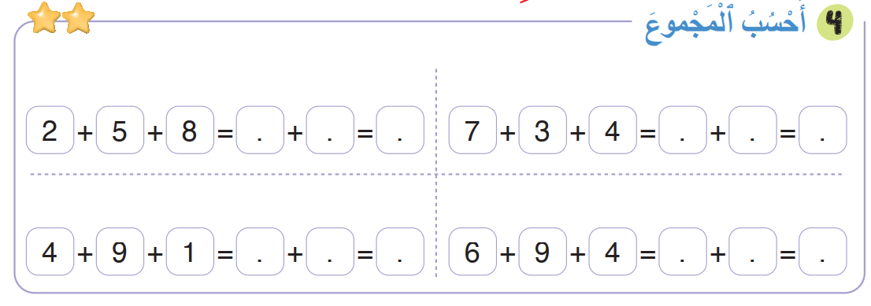
النشاط رقم 4

Slide 62
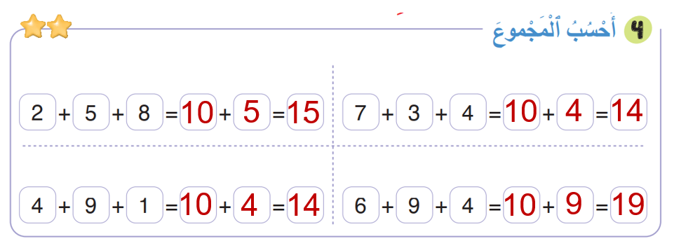
صححوا
10
5
15
10
4
14
10
4
14
10
9
19

Slide 63
(ة)خاص بالأستاذ
اختتام الدرس
5

Slide 64
انتبهوا جيدا! في المنزل، ستنجزون الأنشطة المتبقية على الصفحتين 40 و41

Slide 65
إلى اللقاء في الحصة القادمة.

Slide 66


(ة)خاص بالأستاذ
بناء على إنجازات المتعلمين خلال الممارسة المستقلة

